Slide 1

Разработка недельных меню-раскладок рациона лечебно-профилактического питания для работающих во вредных условиях труда.
Лекция 15
Тема:
2021 г.

Slide 2
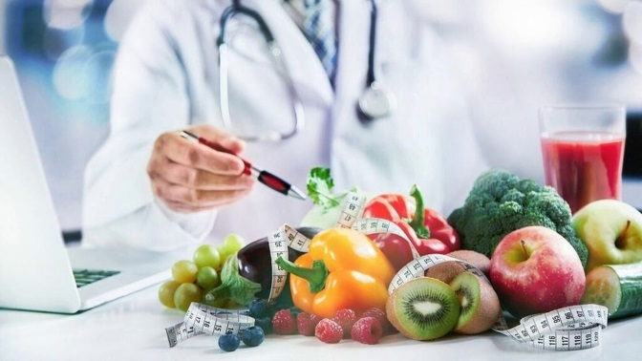
Организация лечебно-профилактического питания (далее – ЛПП) на предприятии достаточно сложный организационный процесс. В соответствии с приказом Министерства здравоохранения и социального развития РФ от 16 февраля 2009 г. №46н "Об утверждении "Перечня производств, профессий и должностей, работа в которых дает право на бесплатное получение лечебно-профилактического питания в связи с особо вредными условиями труда, рационов лечебно-профилактического питания, норм бесплатной выдачи витаминных препаратов и правил бесплатной выдачи лечебно-профилактического питания" работающим выдается 8 видов рационов ЛПП: №1, №2, №2а, №3, №4, №4а, №4б, №5.

Slide 3

Вместе с тем, в данном документе отсутствуют примерные меню-раскладки на каждый рабочий день по каждому рациону ЛПП, что существенно затрудняет работу столовых на предприятиях по внедрению оптимальной системы лечебно-профилактического питания и осуществления действенного контроля за его организацией и состоянием.

Slide 4
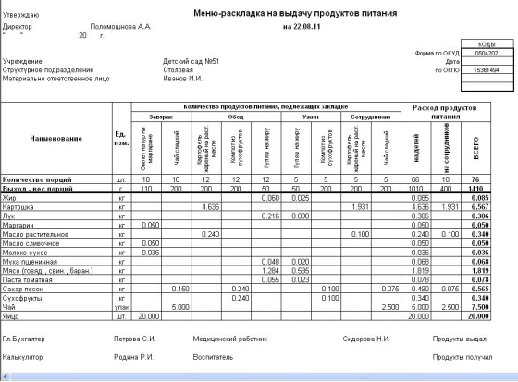
В соответствии с перечнем продуктов, предусмотренных рационами лечебно-профилактического питания, составляются недельные меню-раскладки на каждый рабочий день и картотека блюд, утверждаемых в установленном порядке Федеральной службой по надзору в сфере защиты прав потребителей и благополучия человека. Актуален вопрос разработки и внедрения оптимальных меню-раскладок рационов ЛПП на всю рабочую неделю, а также формирования картотеки блюд с использованием современных специализированных продуктов питания заданного нутриентного состава. К сожалению, в настоящее время на местах отсутствуют примерные меню-раскладки на каждый рабочий день по каждому рациону, составление и разработка ежедневных рационов питания возлагается на работников столовой, что требует дополнительного регулярного внимания со стороны руководства и профсоюзов предприятия за исполнением действующего законодательства.

Slide 5
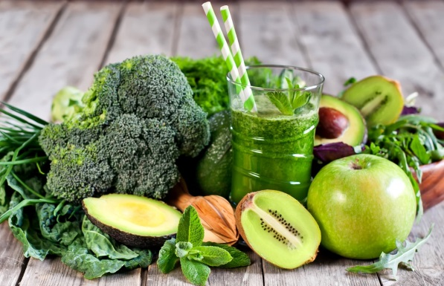
Различные варианты рационов ЛПП могут быть сформированы с учетом конкретных условий труда работающего, климатогеографического фактора, региональных и национальных особенностей питания, а также способов технологической обработки продуктов. При этом меню-раскладки рационов лечебно-профилактического питания разрабатываются специалистами-диетологами в области лечебно-профилактического питания с обеспечением калорийности, пищевой и биологической ценности, а также с учетом детоксикационных свойств определенной группы продуктов питания.

Slide 6
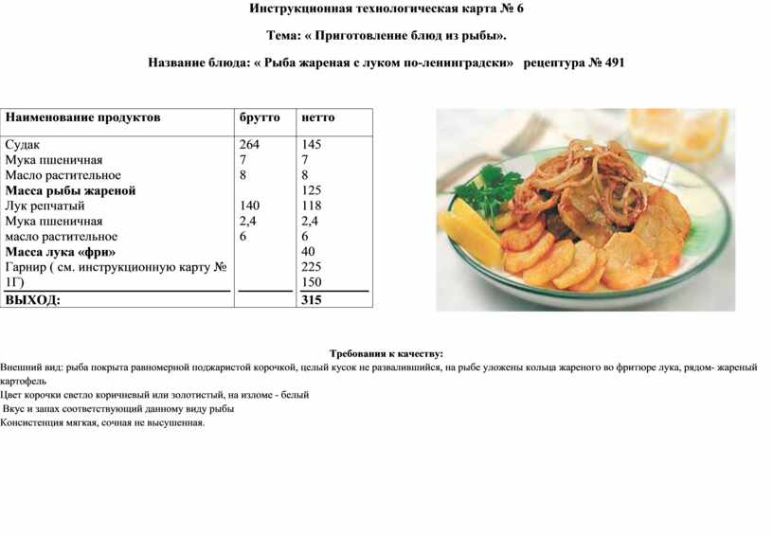
Для этой цели для каждого наименования блюда ЛПП необходимо составление технологических карт, предназначенных для работников общественного питания, технологов пищевой промышленности, гигиенистов, врачей диетологов, специалистов, занимающихся вопросами организации лечебно-профилактического питания на промышленных предприятиях и осуществлением контроля за его состоянием.

Slide 7
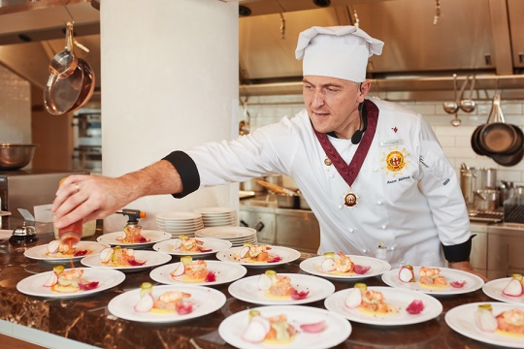
Приготовление и выдача рационов ЛПП производятся в строгом соответствии с перечнем предусмотренных продуктов, утвержденной картотекой блюд и примерными меню из расчета полной рабочей недели (5...7-дневное). В соответствии с картотекой блюд составляются меню-раскладки на каждый день. Горячие завтраки должны готовить повара, имеющие высокую квалификацию (специальные знания по технологии приготовления профилактического питания) и допущенные в установленном порядке к приготовлению диетических (лечебных, профилактических) и витаминизированных блюд.
В соответствии с приказом Министерства здравоохранения и социального развития РФ от 16 февраля 2009 г. №46н работающим выдается 8 видов рационов ЛПП: № 1, № 2, №2а, №3, №4, №4а, №4б, №5.

Slide 8
Рационы лечебно-профилактического питания.
Наименование продуктов | Рационы и их состав, г.
 | №1 | №2 | №2а | №3 | №4 | №4а | №4б | №5
Хлеб пшеничный | - | 100 | 100 | 100 | 100 | 210 | 75 | 100
Хлеб ржаной | 100 | 100 | 100 | 100 | 100 | - | 75 | 100
Мука пшеничная | 10 | 15 | 6 | 15 (и макарон-ные изделия) | 15 | 5 | 16 | 3
Мука картофельная | 1 | - | - | - | - | - | - | -
Крупа/макароны | 25 | 40 | 5 (крупа: пшено, рис, гречка) | 35 (крупа) | 15 | 7 (перловка и макарон-ные изделия) | 10/8 | 20

Slide 9
Рис | - | - | - | - | - | 10 | - | -
Вермишель | - | - | - | - | - | 5 | - | -
Бобовые | 10 | - | - | - | - | - | - | -
Сахар | 17 | 35 | 5 | 35 | 45 | 8 | 15 | 40
Мясо | 70 | 150 | 81 | 100 | 100 | 110 | 74 | 100
Курица | - | - | - | - | - | - | 37 | -
Рыба | 20 | 25 | - | 25 | 50 | - | 40 | 35
Печень | 30 | 25 | 40 | 20 | - | - | 20 | 25
Яйца | ¾ шт. | ¼ шт. | - | 1/3 шт. | ¼ шт. | 1 шт. | 10 | 1 шт.
Молоко, молоко питьевое жирностью не менее 2,5% (кефир жирностью до 3,5%) | 70 (молоко) и 200 (кефир) | 200 | 156 | 200 | 200 | 125 (кефир) | 142 (молоко) | 200

Slide 10
Творог 9% жирности | 40 | - | 71 | 80 | 110 | 50 | 40 | 35
Сыр | 10 | 25 | - | - | - | - | - | -
Масло сливочное | 20 | 15 | 13 | 15 | 15 | 7 | 18 | 17
Сметана жирностью 10% | - | - | 32 | 7 | 20 | 23 | 28 | 10
Масло растительное | 7 | 13 | 20 | 5 | 10 | 12 | 13 | 15
Картофель | 160 | 100 | 120 | 100 | 150 | 213 | 170 | 125

Slide 11
Овощи | 90 |  | 274 | 160 | 25 | 242 |  | 100
Капуста | 150 | 150 | - | - | - |  | 100 | -
Морковь | - | - | - | - | - |  | 82 | -
Зеленый горошек | - | 10 | - | - | - |  | - | -
Свекла | - | - | - | - | - |  | 19 | -
Зелень |  |  |  |  |  |  | 20 | -
Лук репчатый | - | - | - | - | - |  | 27 | -
Редис, редька | - | - | - | - | - | - | 12 | -
Огурцы | - | - | - | - | - | - | 10 | -
Томат-пюре | 7 | 2 | - | 5 | 3 | - | 8 | 3
Фрукты свежие | 130 | - | 73 | 100 | - | 75 | 10 (яблоки) | -
Ягоды свежие | 5 | - | - | - | - |  | - | -

Slide 12
Сухофрукты (чернослив, курага, изюм) | - | - | 7 | - | - | - | - | -
Лимон | - | - | - | - | - | - | 2 | -
Минеральная вода с минерализацией не более 2-3 г/л | - | - | 100 | - | - | - | - | -
Сухари | 5 | - | - | - | - | 3 | - | -
Соль | 5 | 5 | 4 | 5 | 5 | - | - | 5
Чай | 0,4 | 0,5 | - | 0,5 | 0,5 | - | 0,1 | 0,5
Соки фруктовые | - | - | - | - | - | - | 60 | -

Slide 13
Специалистами ФНЦГ им. Эрисмана разработаны недельные меню-раскладки, которые могут быть использованы при построении рационов ЛПП на предприятиях металлургического и резинотехнического производств.
Следует отметить, что любая картотека блюд не носит универсального характера, она может разрабатываться в различных вариантах с учетом конкретных условий труда, климатогеографического фактора, региональных и национальных особенностей питания, развития сельскохозяйственного производства на местах, способов технологической обработки продуктов и др.

Slide 14
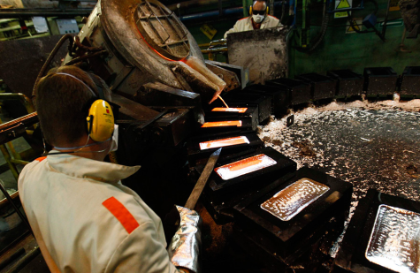
Разработка недельных меню-раскладок рациона ЛПП для работающих в условиях металлургического производства
Для разработки 5-дневных меню раскладок для работающих ООО "Кольская ГМК" за основу взят рацион ЛПП №3, предназначенный для профилактики свинцовых интоксикаций (отравлений) у лиц, подвергающихся воздействию неорганических соединений свинца.
Данный рацион ЛПП рекомендуется рабочим и инженерно-техническим работникам, занятым на производстве азотнокислого свинца, железистосинеродистого свинца, свинцового глета и сурика, свинцовых кронов, свинцовых белил, силиката и стеарата свинца, производстве свинца и олова, при плавке и переработке медных руд, концентратов и других материалов, содержащих свинец, свинцовых (кислотных) аккумуляторов, а также электроугольных изделий с материалами, содержащими свинец, и других производств.

Slide 15
В соответствии с приказом Минздравсоцразвития России №46н рацион ЛПП №3 включает: хлеб пшеничный - 100 г/день, хлеб ржаной - 100 г, муку пшеничную и макаронные изделия - 15 г, крупу - 35 г, картофель - 100 г, овощи - 160 г, томат-пюре - 5 г, фрукты - 100 г, сахар - 35 г, масло растительное - 5 г, масло сливочное - 15 г, молоко, молоко питьевое жирностью не менее 2,5% (кефир жирностью до 3,5%) - 200 г, творог 9% жирности - 80 г, сметана жирностью 10% - 7 г, яйцо - 1/3 шт., мясо - 100 г, рыба -25 г, печень - 20 г, соль - 5 г, чай - 0,5 г, специи по необходимости.

Slide 16
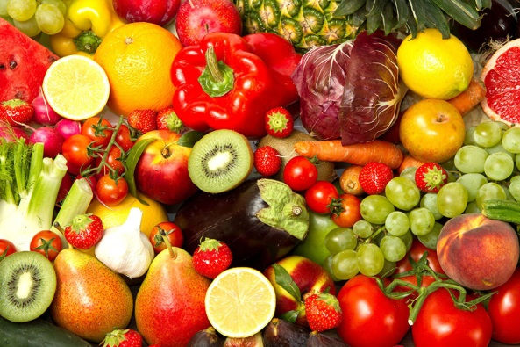
Профилактическая направленность рациона обеспечивается значительным количеством овощей и фруктов - источников пектина, необходимого для связывания свинца в желудочно-кишечном тракте, его быстрого выведения из организма и понижения концентрации в крови. С учетом этого необходима обязательная ежедневная выдача блюд из овощей, особенно не подвергнутых термической обработке (салаты и пр.). В состав рациона должно входить молоко и молочные продукты, важнейшие поставщики кальция, способствующего связыванию свинца и быстрому выведению его из организма.

Slide 17

Дополнительно к рациону выдается 150 мг аскорбиновой кислоты в составе продукта для диетического профилактического питания в виде третьих блюд ЛПП.
Данный рацион выдается перед началом рабочей смены в виде горячих завтраков. Он содержит 64 г белка, 52 г жира, 198 г углеводов и дополнительно 150 мг аскорбиновой кислоты. Для выполнения условий витаминизации рекомендуется использование киселя "Леовит" (при вредных условиях труда, рацион 1, 3).

Slide 18
Меню-раскладка рациона лечебно-профилактического питания работающих в условиях металлургического производства
Выход блюда | Наименование блюд | Номер ТК по реестру блюд
 | 1-й день (понедельник)
100 | Салат из моркови со сметаной | N 11
20 | Масло сливочное | N 5
250/15 | Щи из свежей капусты с картофелем и мясом | N 32
100/100 | Говядина шпигованная | N 46
150 | Картофельное пюре | N 65
150/15 | Сырники из творога со сметаной | N 57
200 | Кефир | N 78
100 | Фрукты свежие (за исключением цитрусовых) | N 82
100 | Хлеб пшеничный
100 | Хлеб ржаной

Slide 19
 | 2-й день (вторник)
100 | Салат из квашеной капусты (с клюквой, яблоками и маслом растительным) | N 19
250 | Суп картофельный с горохом | N 33
100 | Биточки из говядины | N 51
101 | Оладьи из печени | N 52
150 | Макаронные изделия отварные | N 68
200/25 | Кефир с сахаром | N 81
100 | Фрукты свежие (за исключением цитрусовых) | N 82
100 | Хлеб пшеничный
100 | Хлеб ржаной

Slide 20
 | 3-й день (среда)
70 | Салат из белокочанной капусты с морковью и маслом растительным | N 17
250/20 | Борщ из свежей капусты с картофелем со сметаной | N 31
75 | Говядина отварная в молочном соусе | N 41
150 | Рис отварной | N 71
100 | Капуста тушеная | N 66
55 | Омлет | N 60
200/15 | Чай с сахаром | N 75
100 | Фрукты свежие (за исключением цитрусовых) | N 82
100 | Хлеб пшеничный
100 | Хлеб ржаной

Slide 21
 | 4-й день (четверг)
100 | Винегрет | N 14
250 | Суп крестьянский с перловой крупой | N 34
75/100 | Гуляш из говядины | N 44
150 | Макаронные изделия отварные | N 68
150 | Пудинг из творога | N 58
200 | Кефир | N 78
100 | Фрукты свежие (за исключением цитрусовых) | N 82
100 | Хлеб пшеничный
100 | Хлеб ржаной

Slide 22
 | 5-й день (пятница)
100 | Салат дальневосточный из морской капусты | N 20
250 | Суп из овощей | N 35
75/100 | Горбуша, запеченная в молочном соусе | N 40
150 | Картофельное пюре | N 65
150/20 | Сырники из творога со сметаной | N 57
200/25 | Кефир с сахаром | N 81
100 | Фрукты свежие (за исключением цитрусовых) | N 82
100 | Хлеб пшеничный
100 | Хлеб ржаной

Slide 23
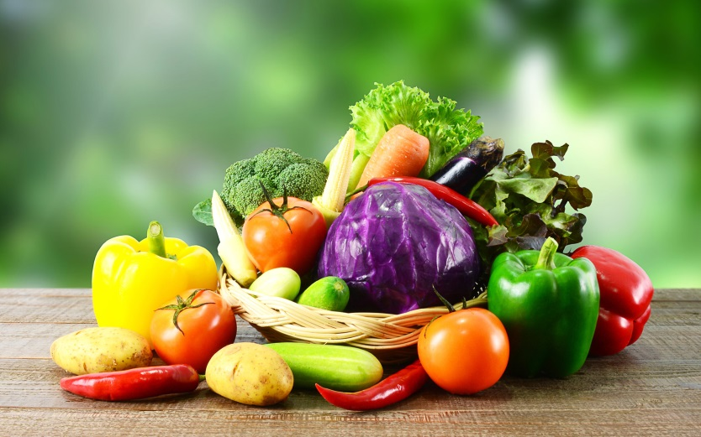
Профилактическая направленность рациона обеспечивается ежедневной выдачей овощей и фруктов, не подвергнутых термической обработке, использованием хлеба из муки грубого помола и круп. Молоко в натуральном виде не выдается, заменяется кисломолочными продуктами, а также продуктами диетического профилактического питания в виде третьих блюд.

Slide 24
Разработка недельных меню-раскладок рационов ЛПП для работающих в условиях резинотехнического производства
При разработке 5-дневных меню-раскладок для работающих ТОО "Томский завод резиновой обуви" за основу взят рацион ЛПП №4, который рекомендуется работникам химической промышленности при производстве: неорганических продуктов - монохлоруксусной кислоты, солей ртути, желтого и красного фосфора, мышьяка и солей, четыреххлористого кремния, селена, белой сажи, асбестовых изделий; органических продуктов - производные бензола, нитро- и аминосоединения бензола, фенола, ацетона, азокрасителей, сернистых, тиоиндигоидных, кубовых, компонентов для кинофотопленки, гербицидов, ионообменных смол, стирола, полиуретана, эпоксидных смол.

Slide 25
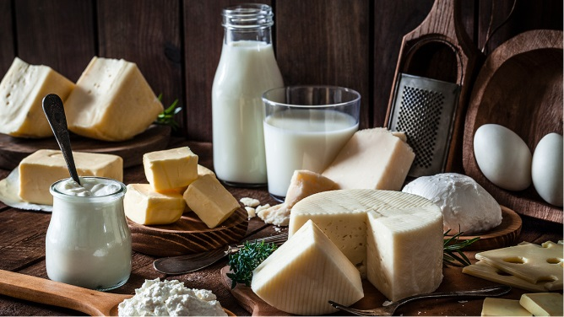
Основное назначение рациона состоит в повышении функциональных возможностей печени и кроветворной системы. Молоко и молочные продукты, растительные масла включены в рацион как источники липотропных факторов (уменьшают накопление жиров в печени, способствуя их транспорту в кровь), благоприятно влияющих на функцию печени. Вместе с тем следует ограничивать употребление жирных, мясных, рыбных блюд, грибных супов, также соусов и подливок, отягощающих функцию печени. Необходимо до минимума свести употребление сельди, копченостей и солений.

Slide 26
В соответствии с приказом Минздравсоцразвития России №46н рацион ЛПП №4 включает: хлеб пшеничный - 100 г/день, хлеб ржаной - 100 г, муку пшеничную - 15 г, крупу, макароны - 15 г, мясо - 100 г, рыбу - 50 г, масло сливочное - 15 г, молоко, молоко питьевое жирностью не менее 2,5% (кефир жирностью до 3,5%) - 200 г, картофель - 150 г, овощи - 25 г, томат-пюре - 3 г, сахар - 45 г, масло растительное - 10 г, сметана жирностью 10% - 20 г, творог жирностью не более 9% - 110 г, яйцо - 1/4 шт., соль - 5 г, чай - 0,5 г.

Slide 27
В ходе исследований для рациональной организации лечебно-профилактического питания и оптимизации алиментарного статуса изучаемой группы работающих были разработаны примерные недельные меню - раскладки (табл. 3), предназначенные для повышения функциональных возможностей печени и кроветворной системы.
Данный рацион содержит 65 г белка, 45 г жира, 181 г углеводов с дополнительным включением витамина C (150 мг). Молоко и молочные продукты, растительные масла включены в рацион как источники липотропных факторов. Наряду с этим, ограничено употребление жирных блюд, грибных супов, соусов и подливок, а также сельди, копченостей и солений. Взамен третьих блюд целесообразно использовать продукцию диетического профилактического питания при вредных условиях труда.

Slide 28
Меню-раскладка рациона лечебно-профилактического питания работающих в условиях резинотехнического производства
Выход блюда | Наименование Блюд | Номер ТК по реестру блюд
 | 1-й день (понедельник)
250 | Суп картофельный с рисом | N 36
100/100 | Говядина шпигованная | N 46
150 | Картофельное пюре | N 65
150/20 | Сырники из творога со сметаной | N 57
200/25 | Кефир с сахаром | N 81
100 | Хлеб пшеничный
100 | Хлеб ржаной

Slide 29
 | 2-й день (вторник)
250/50 | Суп картофельный с рыбными фрикадельками | N 37, N 38
75/200 | Плов с говядиной | N 48
100/20/20 | Творог со сметаной и сахаром | N 28
200 | Молоко | N 74
200/15 | Чай с сахаром | N 75
100 | Хлеб пшеничный
100 | Хлеб ржаной

Slide 30
 | 3-й день (среда)
250 | Суп картофельный с горохом | N 33
75/100 | Гуляш из говядины | N 44
100 | Картофель отварной | N 69
150/20 | Пудинг из творога со сметаной | N 58
200/25 | Кефир с сахаром | N 81
100 | Хлеб пшеничный
100 | Хлеб ржаной

Slide 31
 | 4-й день (четверг)
250 | Суп крестьянский с перловой крупой | N 34
110 | Фрикадельки в соусе | N 50
150 | Макаронные изделия отварные | N 68
100/20/20 | Творог со сметаной и сахаром | N 28
200 | Молоко | N 74
100 | Хлеб пшеничный
100 | Хлеб ржаной

Slide 32
 | 5-й день (пятница)
250 | Суп картофельный с макаронными изделиями | N 39
15 | Говядина отварная для первых блюд | N 29
100/100 | Горбуша, запеченная в молочном соусе | N 40
150 | Картофельное пюре | N 65
150/2015 | Сырники из творога со сметаной и сахаром | N 57
200 | Кефир | N 78
200/15 | Чай с сахаром | N 75
100 | Хлеб пшеничный
100 | Хлеб ржаной

Slide 33
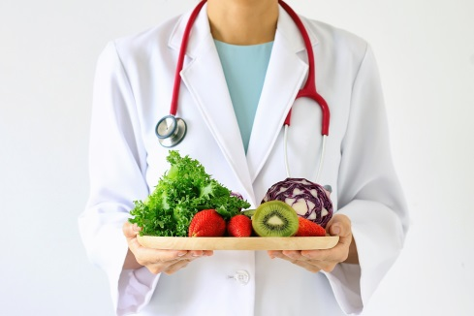
Питание, организованное в виде рационов ЛПП, должно служить для работника примером оптимального пищевого выбора, который он должен осуществлять и при самостоятельной организации других приемов пищи (дома). На выработку этих навыков должны быть направлены мероприятия по гигиеническому обучению со стороны медицинских работников и сотрудников территориальных учреждений, уполномоченных осуществлять госсанэпиднадзор. Максимальной эффективности ЛПП можно достичь только при составлении всего ежедневного рациона работника в соответствии с требованиями профилактического питания. Ознакомление работников, пользующихся ЛПП, с правилами бесплатной выдачи питания должно быть включено в программу обязательного вводного инструктажа по охране труда.

